Slide 1
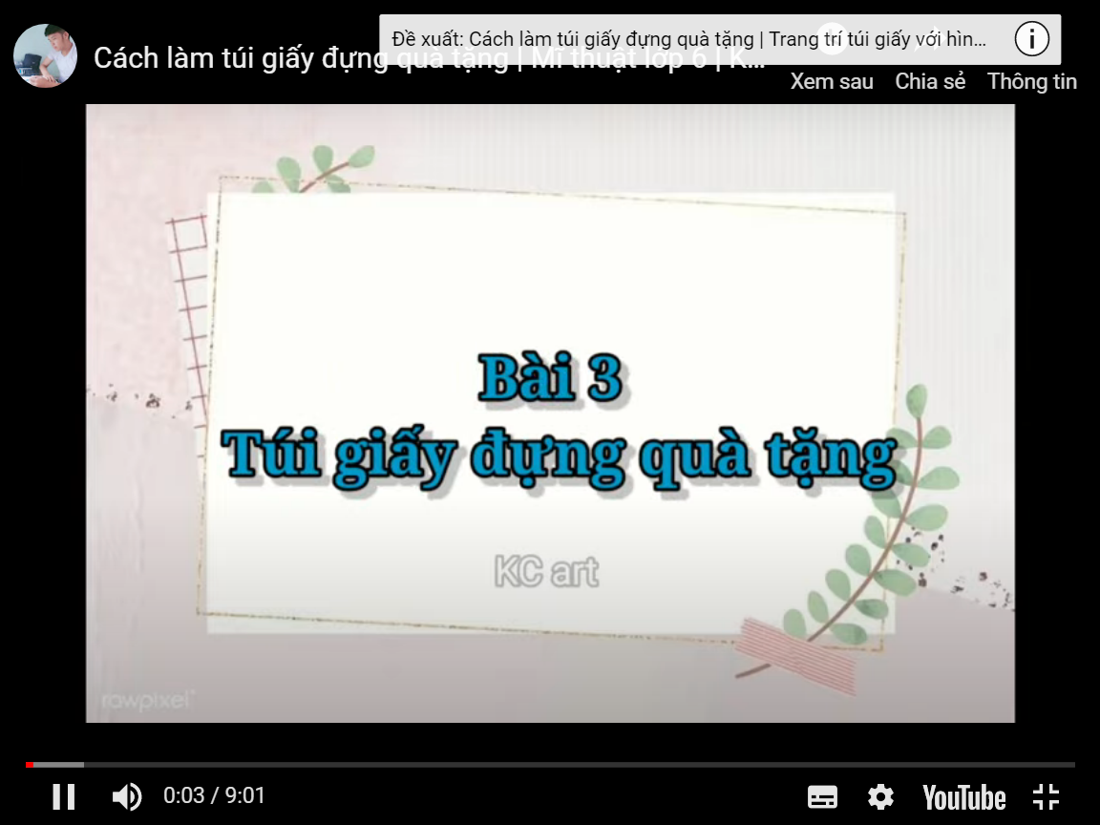
MĨ THUẬT 6

Slide 2
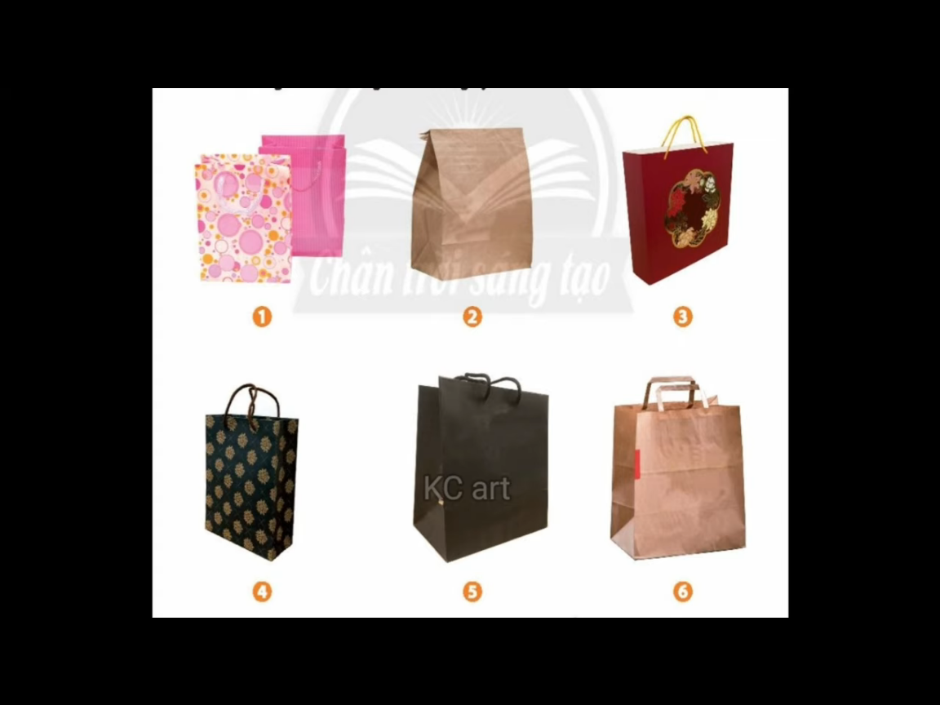

Slide 3
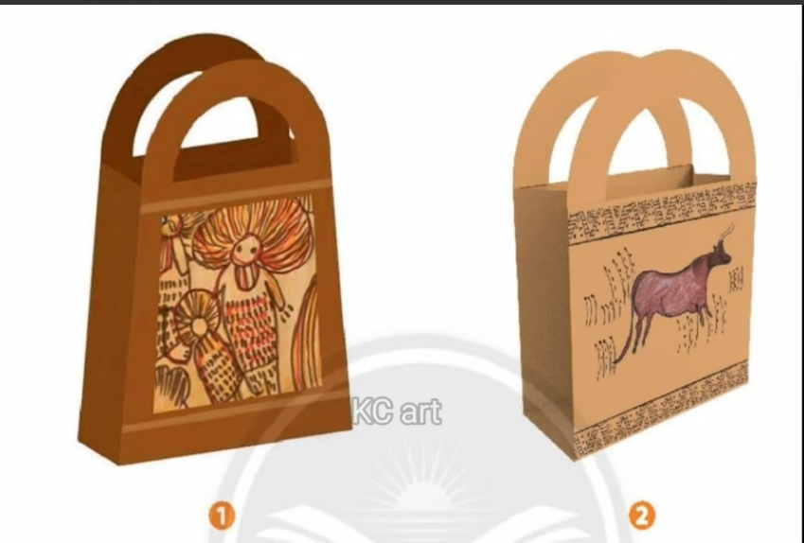

Slide 4
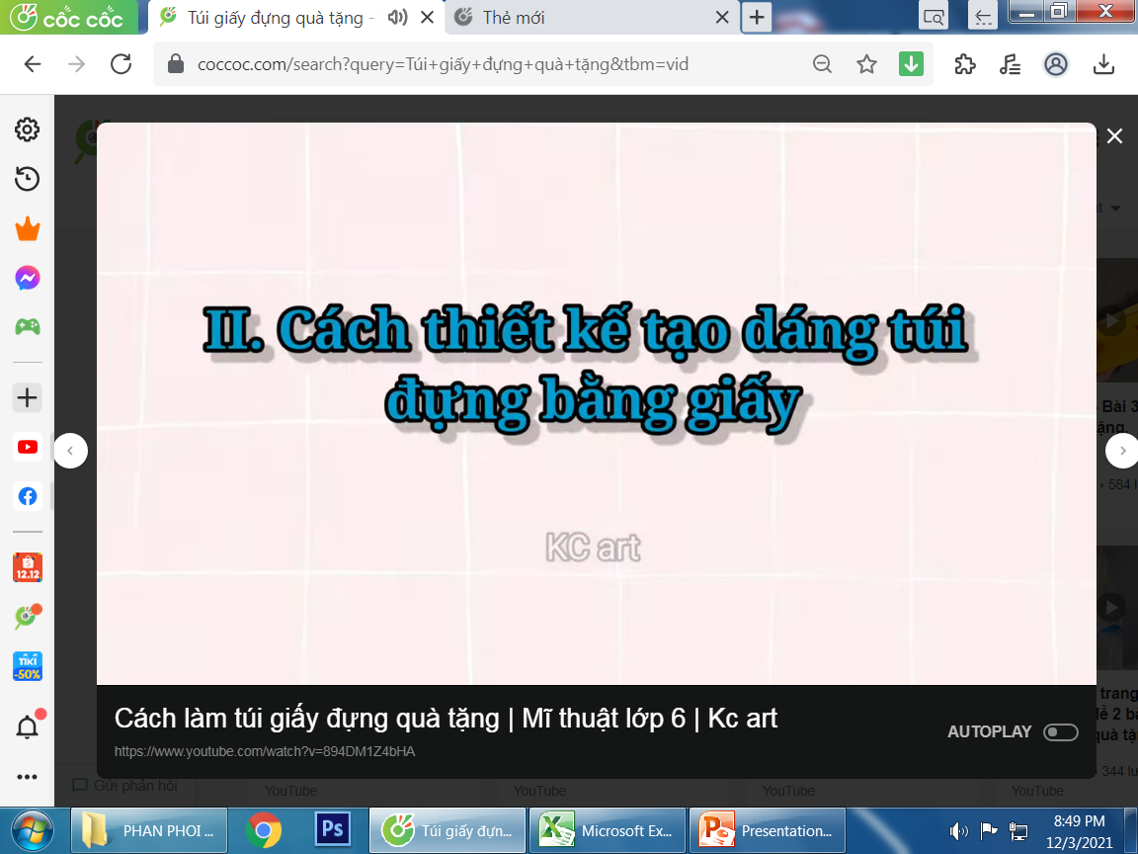

Slide 5
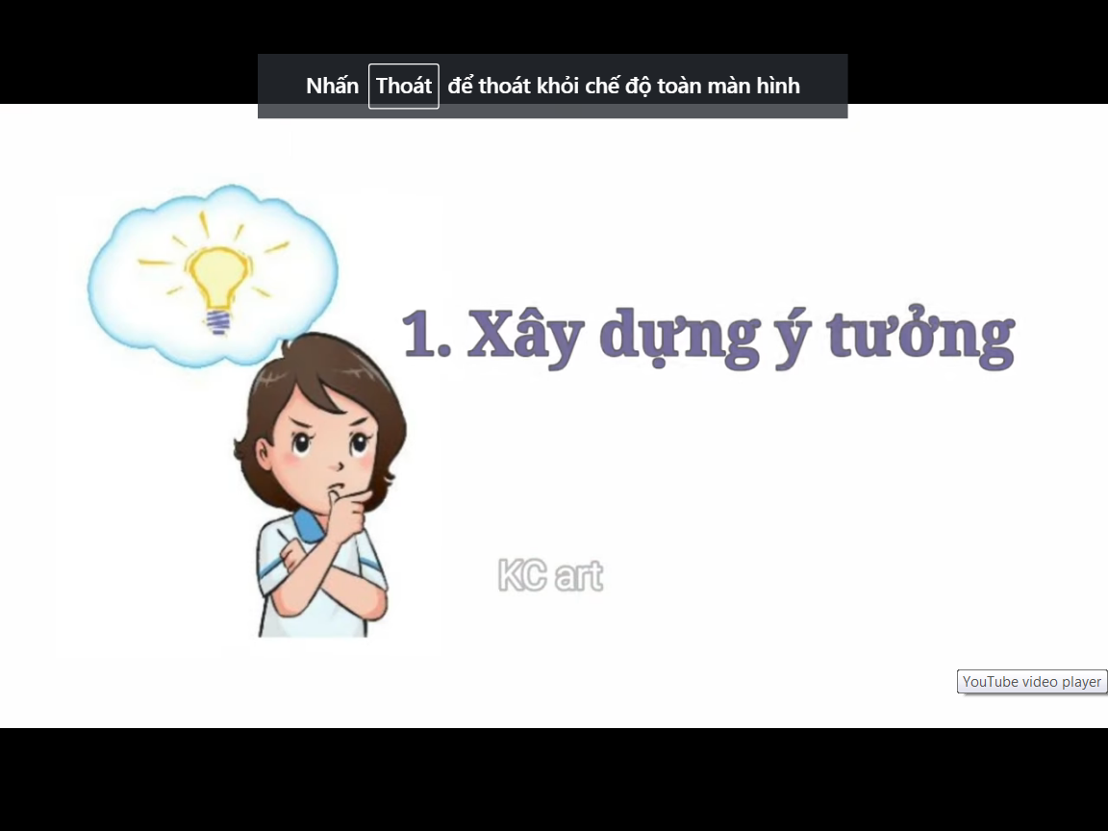

Slide 6
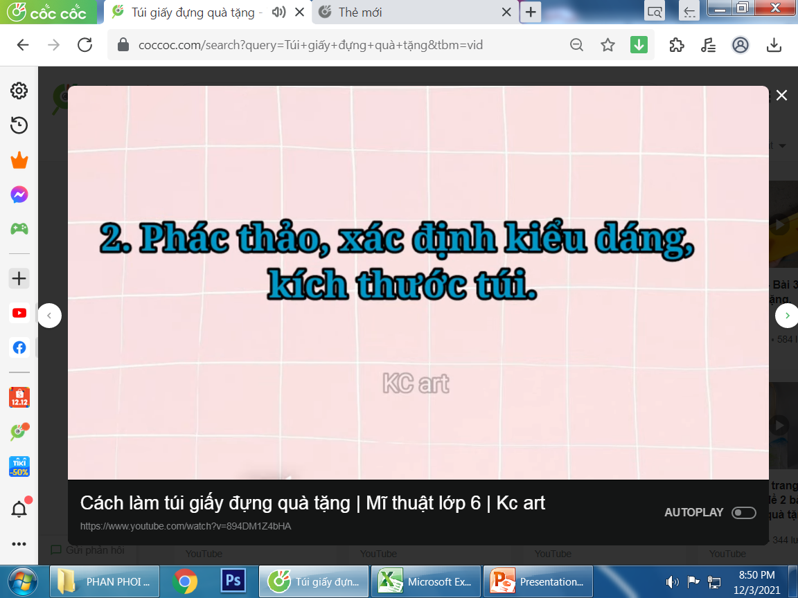

Slide 7
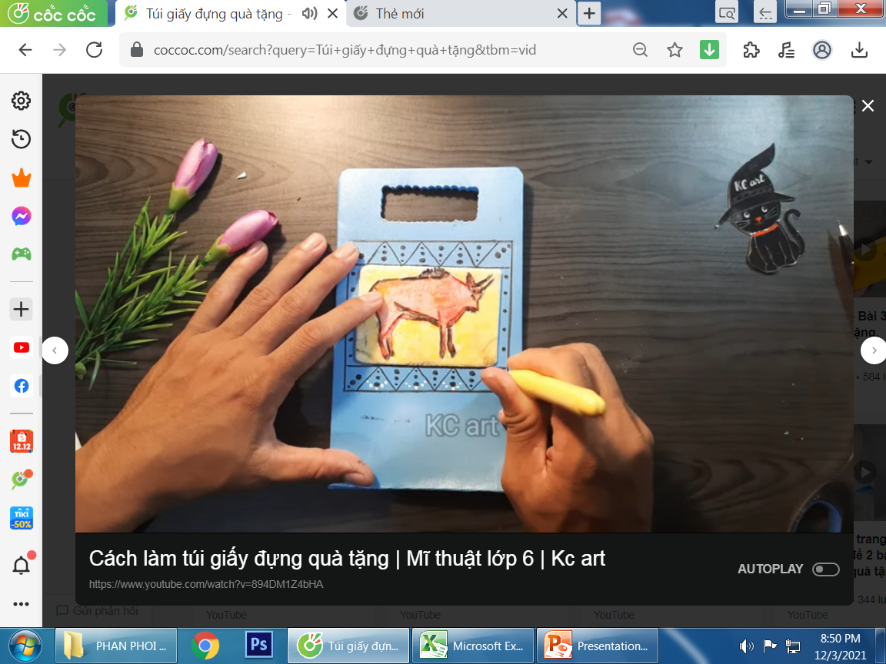

Slide 9
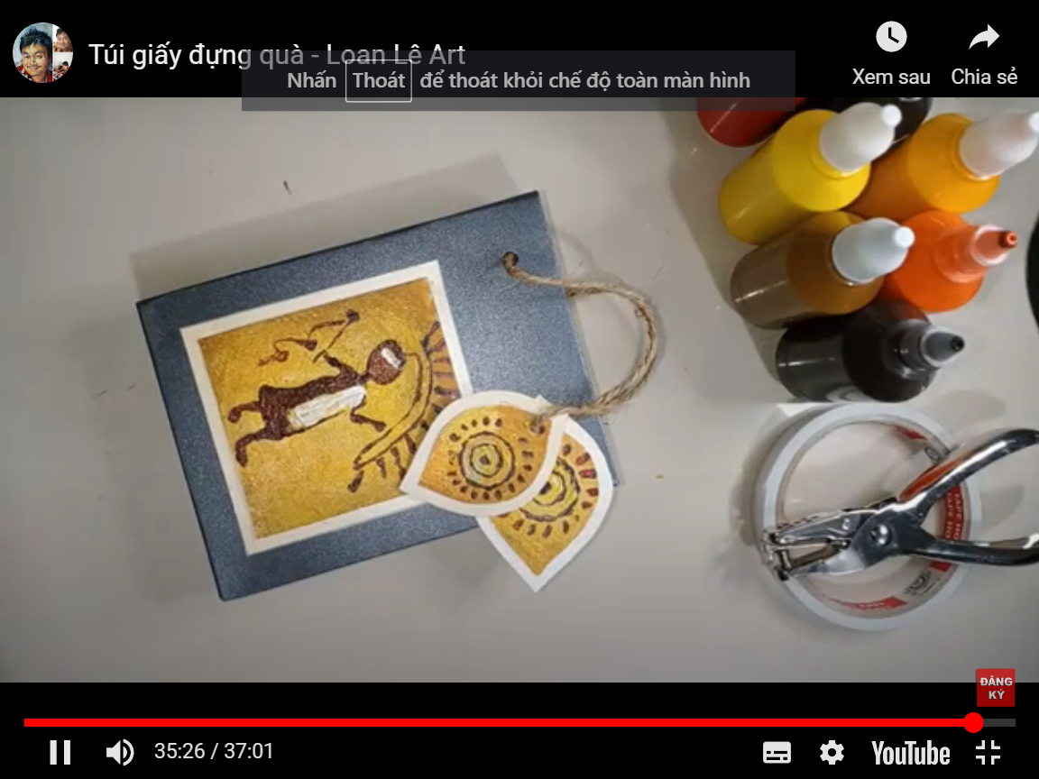

Slide 10
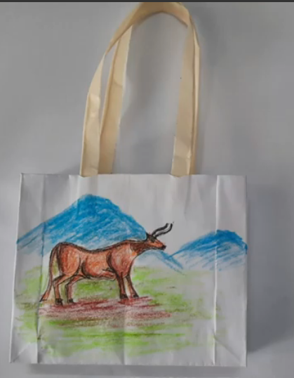
SẢN PHẨM CỦA HỌC SINH

Slide 11
THÂN MẾN CHÀO TẠM BIỆT
HẸN GẶP LẠI CÁ EM TIẾT HỌC SAU

